Slide 1
ESCENARIO DE RIESGO
IDENTIFICACIÓN DE PROBABLES LOCALIDADES AFECTADAS
PRONÓSTICO DE PRECIPITACIONES 22/11/2017 (16:00 HORAS)

Slide 3
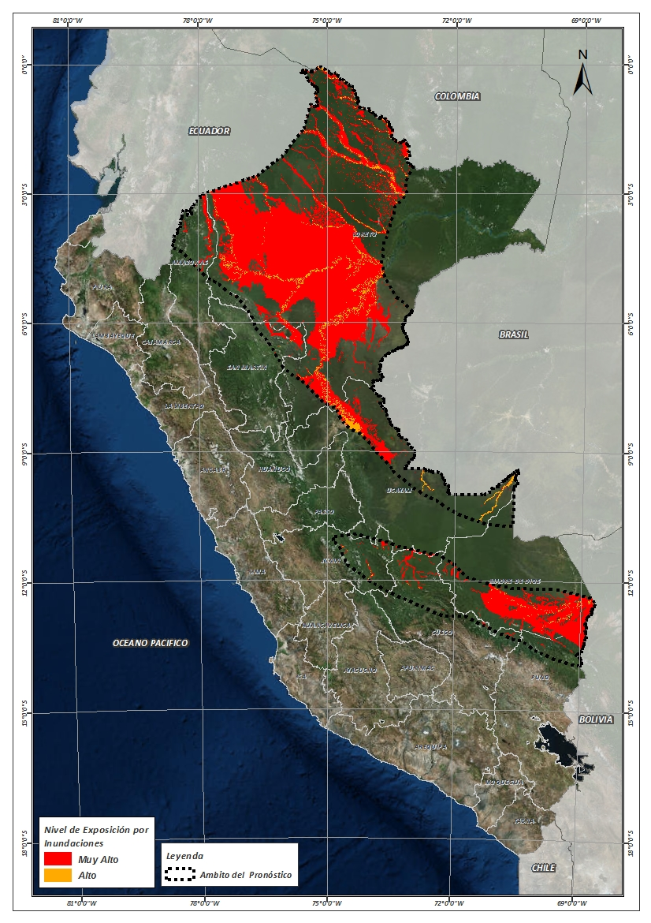
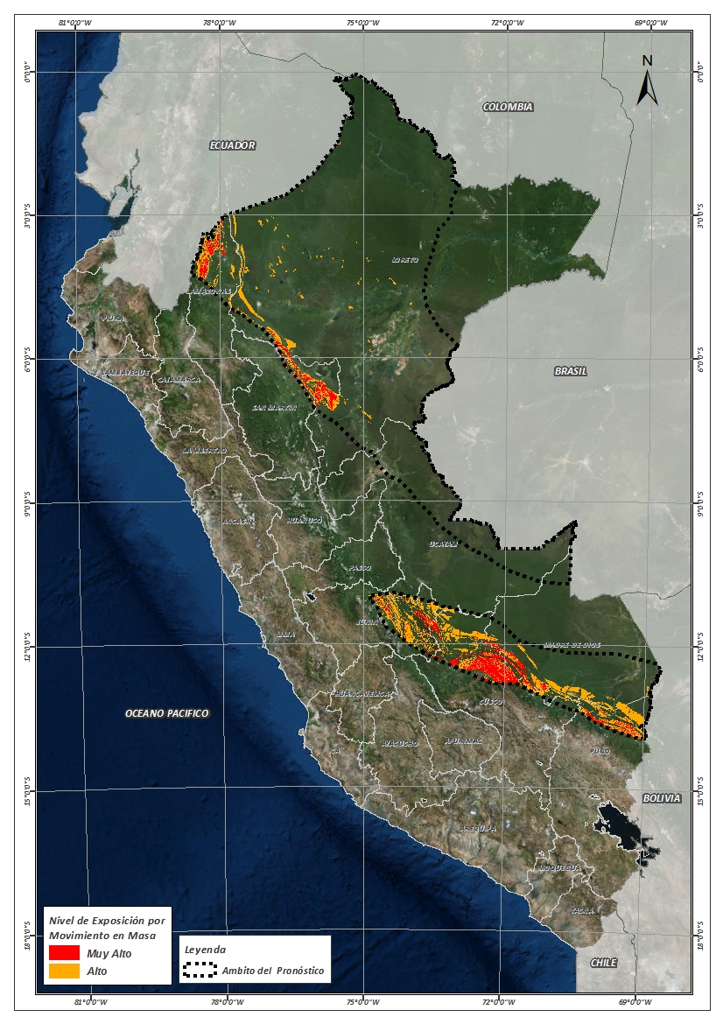
Mapa de exposición alta por INUNDACION Según el Pronóstico de Lluvias (Nivel 03)
Mapa de exposición alta por MOVIMIENTOS EN MASA Según el Pronóstico de Lluvias (Nivel 03)

Slide 4
Distritos expuestos por inundación
NRO | DEPARTAMENTOS | CANTIDAD DE DISTRITOS
1 | AMAZONAS | 3
2 | CUSCO | 4
3 | JUNIN | 7
4 | LORETO | 40
5 | MADRE DE DIOS | 8
6 | SAN MARTIN | 9
7 | UCAYALI | 8
 | Total general | 79
Nivel 03

Slide 5
Distritos expuestos por Inundación
79 Distritos

Slide 6
Población expuesta por Inundación
NRO | DEPARTAMENTOS | POBLACION TOTAL
1 | AMAZONAS | 14,933
2 | CUSCO | 7,548
3 | JUNIN | 51,044
4 | LORETO | 268,330
5 | MADRE DE DIOS | 81,093
6 | SAN MARTIN | 26,827
7 | UCAYALI | 291,939
 | Total general | 741,714
Nivel 03

Slide 7
Población expuesta por Inundación
741,714 Total de Pobladores

Slide 8
Distritos expuestos por movimiento en masa
NRO | DEPARTAMENTOS | CANTIDAD DE DISTRITOS
1 | AMAZONAS | 3
2 | CUSCO | 6
3 | JUNIN | 9
4 | LORETO | 8
5 | MADRE DE DIOS | 4
6 | PUNO | 3
7 | SAN MARTIN | 8
8 | UCAYALI | 1
 | Total general | 42
Nivel 03

Slide 9
Distritos expuestos por movimiento en masa
42 Distritos

Slide 10
Población expuesta por Movimientos en Masa
NRO | DEPARTAMENTOS | POBLACION TOTAL
1 | AMAZONAS | 3,924
2 | CUSCO | 22,002
3 | JUNIN | 94,535
4 | LORETO | 7,489
5 | MADRE DE DIOS | 2,329
6 | PUNO | 1,704
7 | SAN MARTIN | 2,388
8 | UCAYALI | 157
 | Total general | 134,528
Nivel 03

Slide 11
Población expuesta por Movimientos en Masa
134,528 Total de Pobladores

Slide 12
Consultas:
www.cenepred.gob.pe
soporte-sigrid@cenepred.gob.pe

